Slide 1
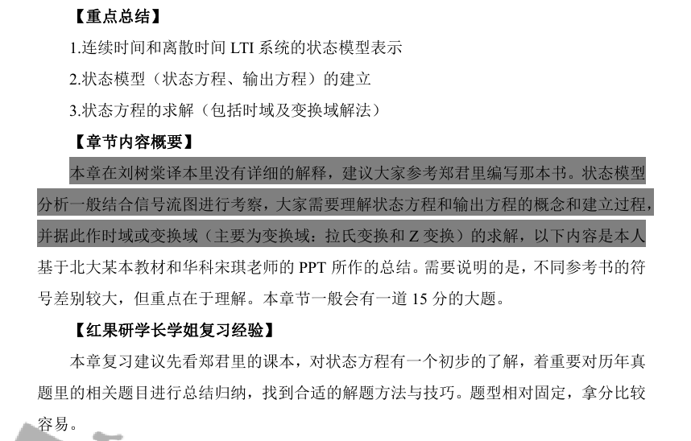
第9章 状态变量分析
信号与线性系统－第26讲

Slide 2
§9.1引言
输入输出方法的优点：
方便、简单、物理概念清晰
系统描述方法分类
  输入输出描述方法-外部,高阶微（差）分方程描述
  状态变量描述方法-内部,一阶微（差）分方程描述
输入输出方法的不足
  仅仅适应单输入输出情况
    复杂系统分析困难
    高阶微分差分或代数方程求解不容易
  无法描述系统内部各部分工作情况
  从传输函数上面很难发现系统内部的不稳定性
状态变换方法的优点
  能提供更多系统内部的信息
  利用矩阵论方法和计算机处理可以方便求解
  可以分析复杂系统，例如非线性和时变系统等
状态变量方法不足：
只适合用于复杂系统和多输入输出
信号与线性系统－第26讲

Slide 3
§9.2系统的状态变量描述法
状态、状态变量和状态方程
1、状态变量的定义
  状态：一个系统在 t = t₀ 时的状态是一组代表所需最少信息量的数值 x₁(t₀)，x₂(t₀)，…，x_{n}(t₀)。利用这组数值，连同系统的模型和给定在 t ≥ t ₀ 时的输入激励函数足以唯一地确定t ≥ t ₀ 时系统的工作情况。
  系统的状态实质为系统储能状态，可用状态矢量表示。
  状态矢量：系统状态在一个多维状态空间中描述。可用状态矢量表示，矢量包含的状态变量个数即空间维数，也就是系统的阶数。
  状态变量分析法的实施步骤：
    列状态方程－求状态矢量－求输出响应
信号与线性系统－第26讲

Slide 4
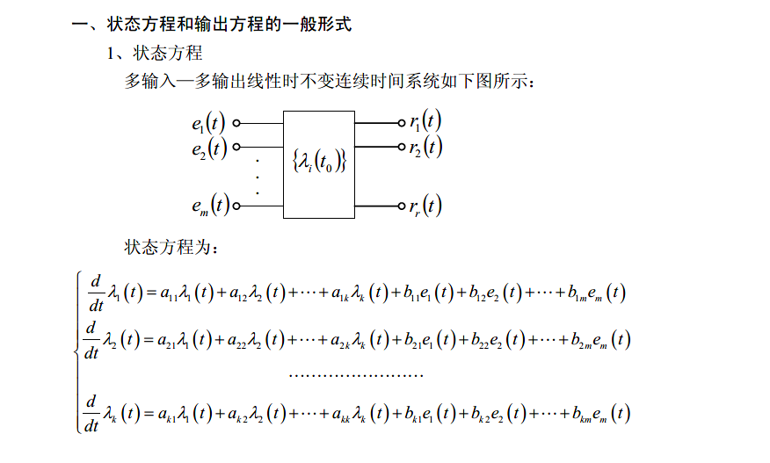

Slide 5
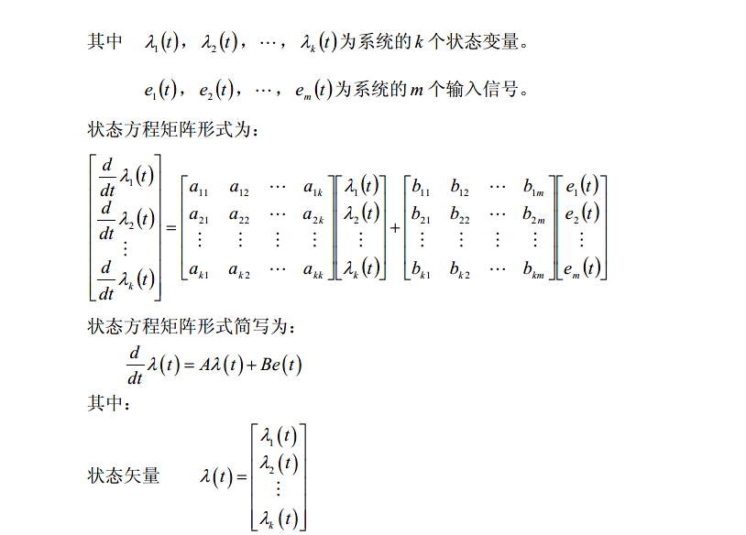

Slide 6
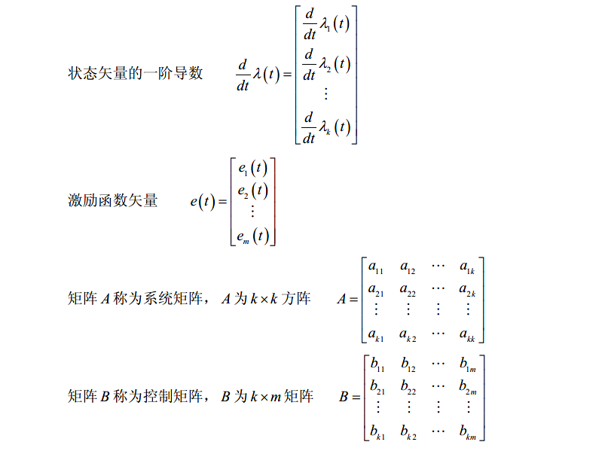

Slide 7
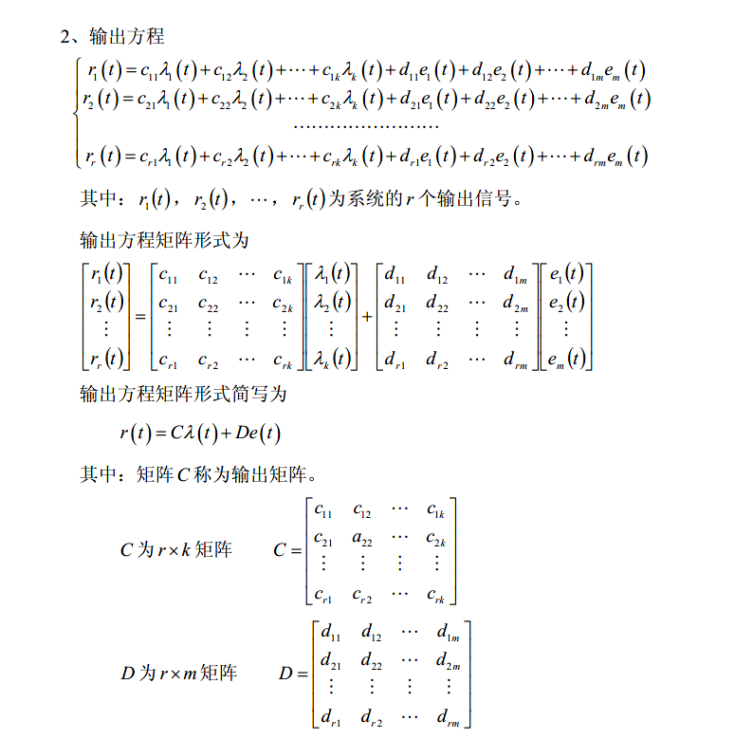

Slide 8
§9.2系统的状态变量描述法
  系统阶数的确定：
    某系统有k个变量，已知n个变量的值，需要利用n个变量求(k-n)个末知量，n 为最少的数目？－状态变量的数目
    例：5个元件，每个器件的电流、电压,共10个变量
    已知u_{c}(t)和i _{L}(t)，
    则u_{R}(t)=Ri _{L}(t);
    u_{L}(t)=u_{c}(t) - Ri_{L}(t);
    据电路理论可得其余变量解
    从上面的举例可以得出结论
    （1）只要选两个变量作为状态变量，就可以由它们在某瞬间的值和激励信号确定其余8个变量在该瞬间的值。
    （2）状态变量的选取不是唯一的
    （3）状态变量相互独立，他们之间没有依赖关系，不能互求。
i₁(t)
R₁
R
i_{L}(t)
+
_
i₂(t)
i_{c}(t)
+
+
e(t)
R₂
_
u_{c}(t)
L
u_{L}(t)
+
_
_
信号与线性系统－第26讲

Slide 9
§9.2系统的状态变量描述法
2、网络（或电路）的复杂度
  网络的复杂度 n=b _{l c}-n _{c}-n _{l}
    b _{l c} 为网络中储能元件 L、C 的总数；
    n _{c} 为仅由电容或电容和电压源组成的独立回路的总数；
    n _{l} 为仅由电感或电感和电流源组成的独立割集（节点）的总数。
  网络的复杂度确定独立状态变量的数目
C₂
L₁
L₂
+
_
L_{l}
+
u_{C}
i_{L}
i_{L}
i_{L}
+
2
+
u_{C}
C₁
_
_
u_{C}
C₃
1
i_{L}
2
C₁
C₂
u_{C}
L₃
L₂
_
1
3
3
(a)一独立电流
(b)一独立电压
(c) 二独立电压
(d) 二独立电流
信号与线性系统－第26讲

Slide 10
§9.2系统的状态变量描述法
    举例
      b_{LC}=7，n_{C}=1， n_{L}=1，
      n=7-1-1=5
仅由电感、电流源构成的节点
仅由电容、电压源构成的回路
i (t)
c₁
L₁
L₃
+
L₂
e(t)
c₂
R₂
-
R₁
c₃
信号与线性系统－第26讲

Slide 11
§9.2系统的状态变量描述法
3、状态方程的建立
  状态方程是描述输入信号 e(t) 与状态变量 x 间关系的一阶微分方程。方程建立方法分两类：直接法与间接法。
    直接法包括直观编写和系统编写
    间接法包括由输入输出方程编写和由系统模拟图编写
    首先介绍直接法编写状态方程，然后介绍输出方程的编写，得到一个利用状态方程求解系统响应的完整过程。间接法建立状态方程的方法，在下一节介绍。
信号与线性系统－第26讲

Slide 12
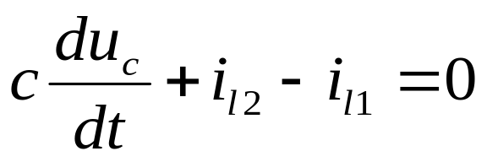
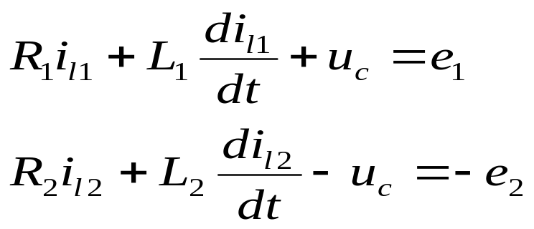
§9.2系统的状态变量描述法
i_{L1}
L₁
A
L₂
i_{L2}
  直接法编写状态方程
    例1
    b_{LC}=3, n_{C}= n_{L}=0；
    故 n = b_{LC} -n_{L}- n_{C}=3
    选 i_{L1} 、i_{L2} 、及u_{c} 作为状态变量
    记为x₁=i_{L1}, x₂=i_{L2}, x₃=u_{C}
    对节点A列KCL方程
    对回路I、 Ⅱ列 KVL 方程
R₁
+
R₂
+
Ⅰ
c
u_{c}(t)
Ⅱ
+
e₁(t)
-
e₂(t)
-
-
信号与线性系统－第26讲

Slide 13
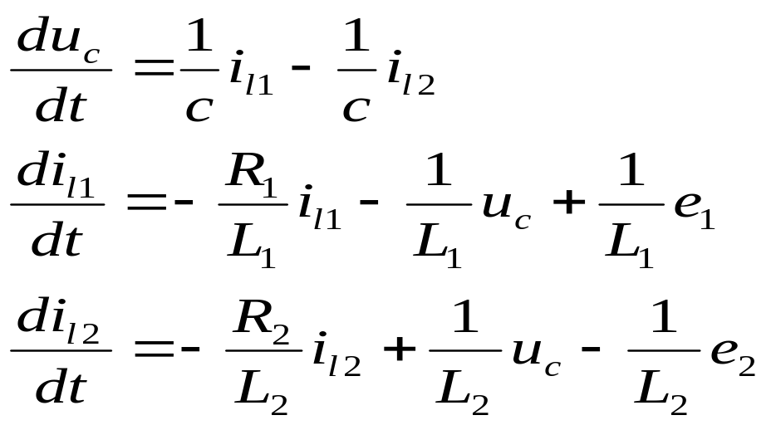
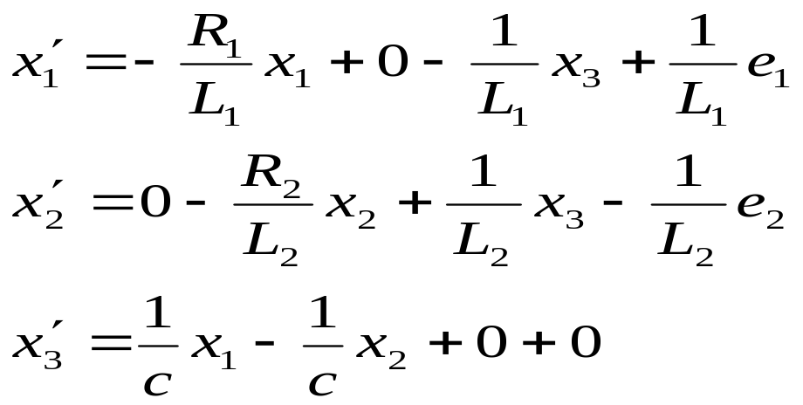
§9.2系统的状态变量描述法
  整理成标准形式
信号与线性系统－第26讲

Slide 14
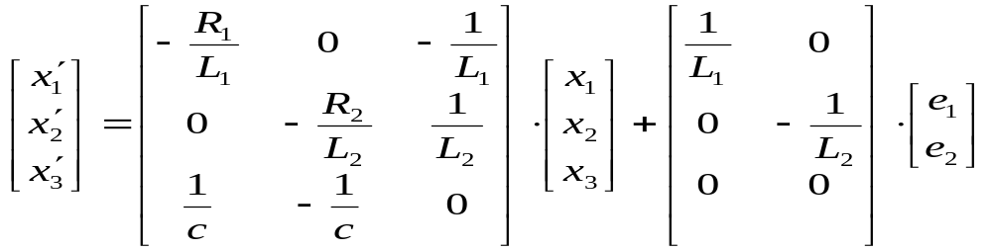
§9.2系统的状态变量描述法
  写成矩阵形式
  状态方程建立的主要步骤
      选择状态变量
      列写基本方程
      整理成标准形式
信号与线性系统－第26讲

Slide 15
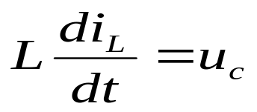
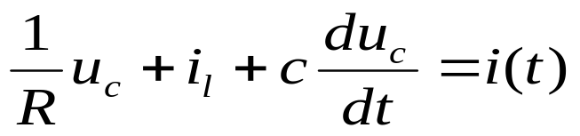
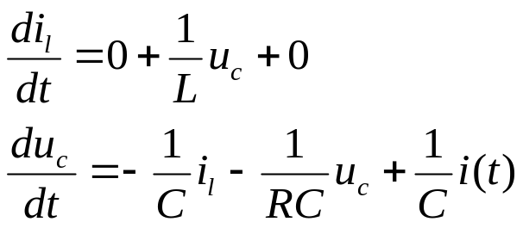
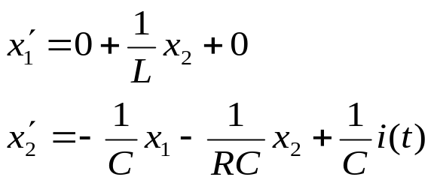
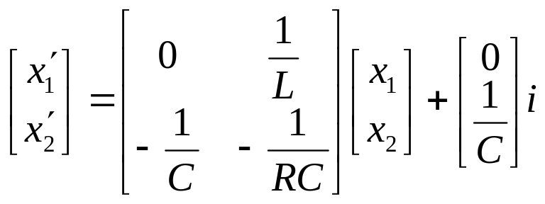
§9.2系统的状态变量描述法
A
例 ：电路如图，写出状态方程
解： b_{LC}=2，所以n=2
选 i_{L} 和 u_{C} 作为状态变量，
记为 x₁=i_{L}，x₂=u_{C}。
A 点右侧的 KVL 方程
A 点处的 KCL 方程
整理
矩阵形式
+
i(t)
R
L
C
u_{C}
-
信号与线性系统－第26讲

Slide 16
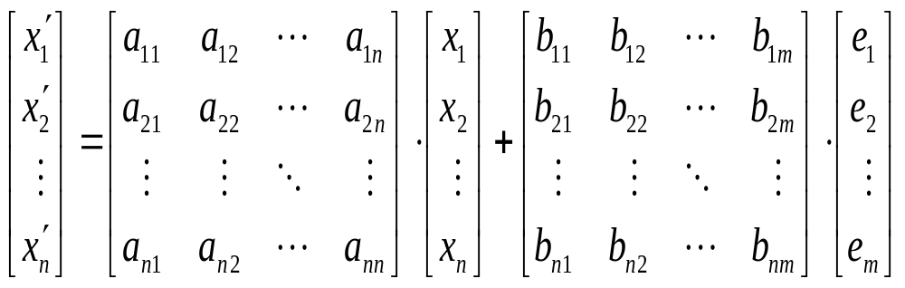
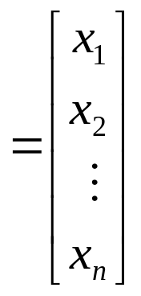
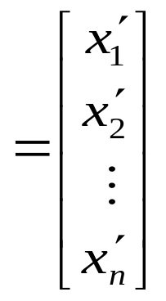
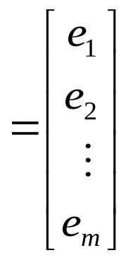
§9.2系统的状态变量描述法
A
B
状态方程的典型形式
定义
状态方程可以简记为 x' =Ax+Be
x
x'
，
e
，
信号与线性系统－第26讲

Slide 17
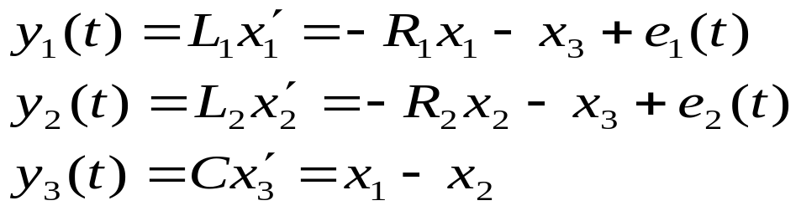
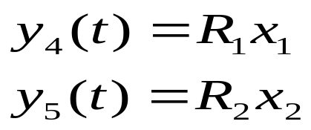
§9.2系统的状态变量描述法
输出方程 根据前面例题建立的电路状态方程
  以y₁(t), y₂(t) 和 y₃(t) 为待求响应，则
  同样
x₁=
i_{L1}
L₁
A
L₂
i_{L2}
=x₂
-
+
-
+
-
+
y₁(t)
y₂(t)
R₁
y₄(t)
y₃(t)
y₅(t)
R₂
+
+
-
+
c
u_{c}(t)
=x₃
+
e₁(t)
-
e₂(t)
-
-
Y₁（t）电感电压
Y₂（t）电感电压
Y₃（t）电容电流
Y₄（t）电阻电压
Y₅（t）电阻电压
信号与线性系统－第26讲

Slide 18
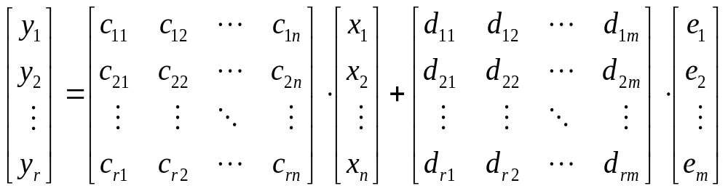
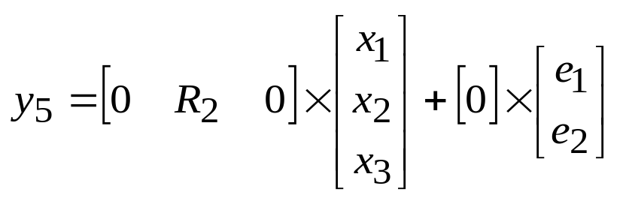
§9.2系统的状态变量描述法
  输出方程的通用矩阵形式
  简记为：
  y=Cx+De
  对于本例，若只需 求得R₂上的电压作为输出，则
  y₅(t)=R₂x₂
  矩阵形式为：
  其中：
    C=[ 0 R₂ 0 ]， D=[ 0 ]
信号与线性系统－第26讲

Slide 19
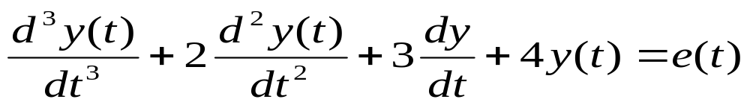
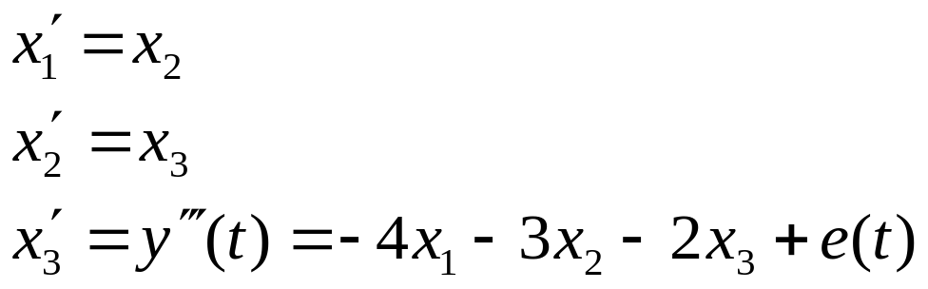
§9.3由输入－输出方程求状态方程
由输入－输出方程导出状态方程
有 导出状态方程
解：
  选取x₁= y(t)； x₂= x₁'= y'(t)； x₃= x₂'= y ' ' (t)
  原方程改写为
  得状态方程
信号与线性系统－第26讲

Slide 20
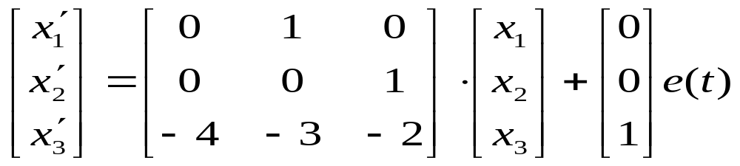
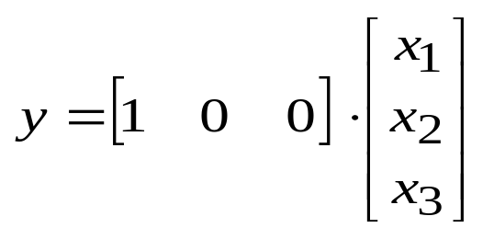
§9.3由输入－输出方程求状态方程
写成矩阵形式
x' A x B e
输出方程
y C x D=[0]
信号与线性系统－第26讲

Slide 21
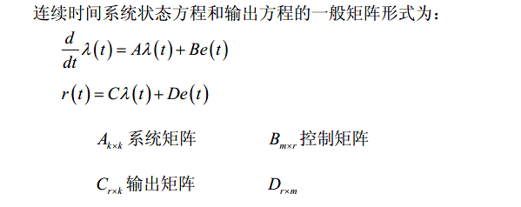

Slide 22
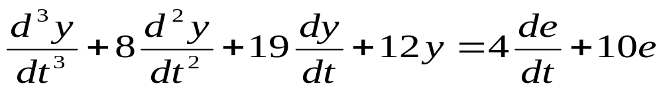
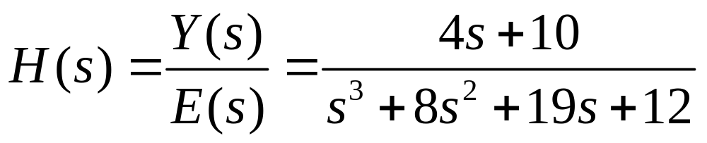
§9.3由输入－输出方程求状态方程
由转移函数和模拟框图建立状态方程
1、由直接模拟图建立状态方程
设：
写成算子形式 (p³ + 8p² +19p +12)y = (4p+10)e
系统函数
信号与线性系统－第26讲

Slide 23
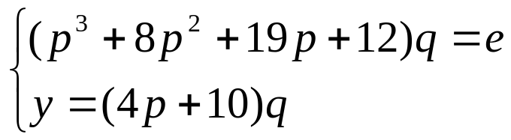
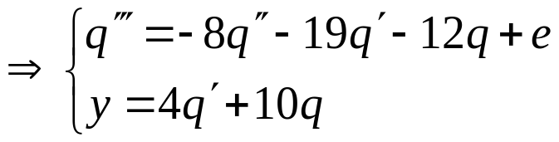








§9.3由输入－输出方程求状态方程
  引入辅助变量q：
  模拟图为：
4
s³Q(s)
s²Q(s)
sQ(s)
e
Q(s)
y
∑
∫
1
∫
1
∫
1
10
∑
E(s)
S
S
S
Y(s)
-8
-19
-12
信号与线性系统－第26讲

Slide 24
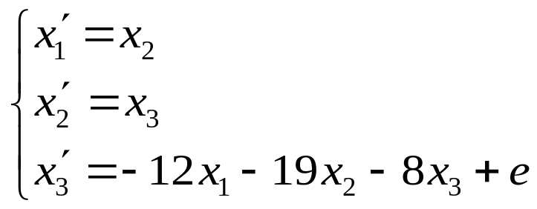
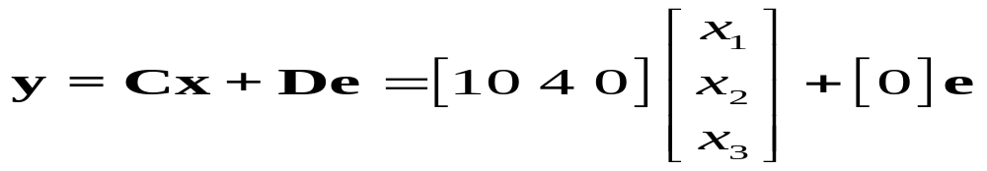
§9.3由输入－输出方程求状态方程
  状态变量
  输出方程 y =10x₁+4x₂
  矩阵形式
  这种方式称为相变量方法，注意矩阵元素的取值
信号与线性系统－第26讲

Slide 25
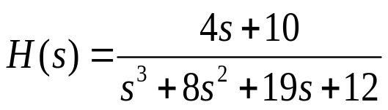
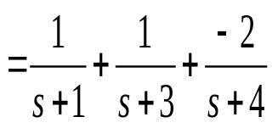
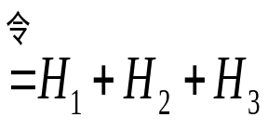




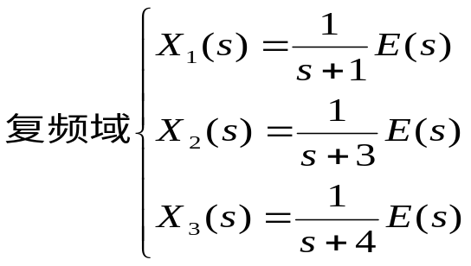
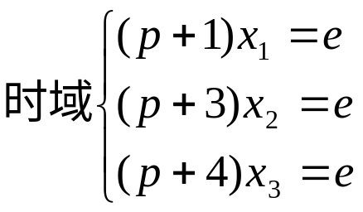
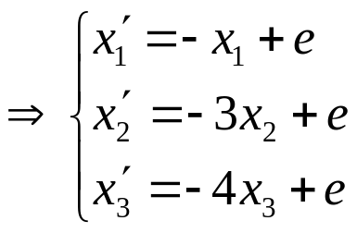
§9.3由输入－输出方程求状态方程
2、由并联模拟图建立状态方程
  模拟图
  状态方程
1
1
－2
信号与线性系统－第26讲

Slide 26


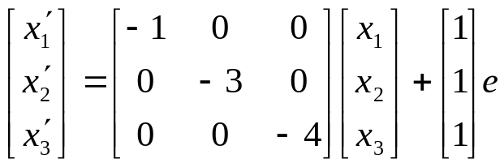
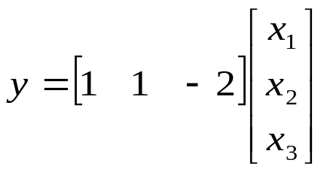
§9.3由输入－输出方程求状态方程
  输出方程
  矩阵形式
    这种方法称为对角线变量方法，注意矩阵的元素取值
A
(对角阵)
B
C
信号与线性系统－第26讲

Slide 27
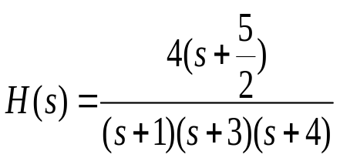
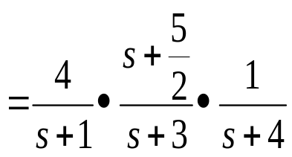
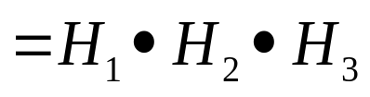







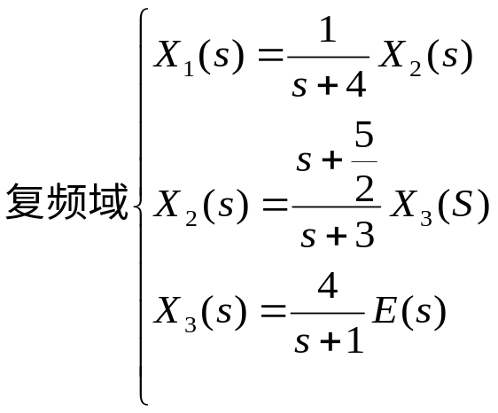
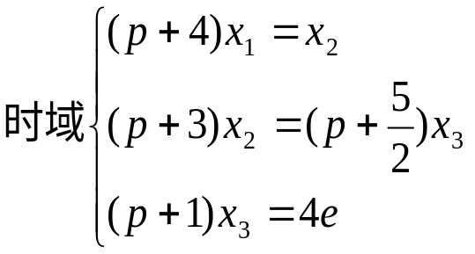
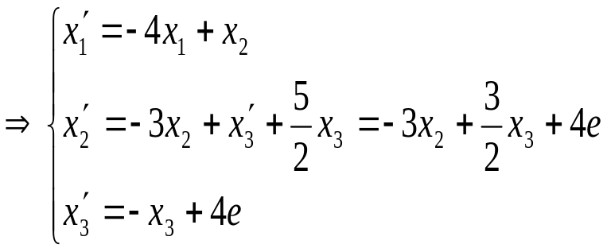
§9.3由输入－输出方程求状态方程
3、由级（串）联模拟图建立状态方程
  模拟图
  状态方程
信号与线性系统－第26讲

Slide 28


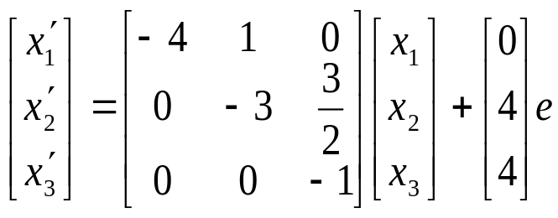
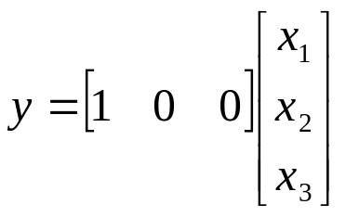
§9.3由输入－输出方程求状态方程
  输出方程
  矩阵形式
  注意矩阵元素的取值
A
C
B
信号与线性系统－第26讲

Slide 29

§9.3由输入－输出方程求状态方程
小结：一般连续时间系统的状态方程
将标量形式的n阶微分方程
转换到n维空间中矢量形式的一阶微分方程
借助于系统函数，作图模拟框图
可以用直接模拟图、并（串）连模拟图来写出状态方程
信号与线性系统－第26讲

Slide 30






















§9.3由输入－输出方程求状态方程
直接模拟（ m < n ）
  方程：
信号与线性系统－第26讲

Slide 31


§9.3由输入－输出方程求状态方程
  矩阵形式
A
B
C
信号与线性系统－第26讲

Slide 32


§9.3由输入－输出方程求状态方程
如果m = n
y=Cx+De, D≠0
信号与线性系统－第26讲

Slide 33



§9.3由输入－输出方程求状态方程
并联模拟
  变量对角线分布
A
(对角阵)
C
B
信号与线性系统－第26讲

Slide 34



§9.3由输入－输出方程求状态方程
离散时间系统的状态方程
将标量形式的n阶差分方程
转换到n维空间中向量形式的一阶差分方程
  对于m<n
需要修改
信号与线性系统－第26讲

Slide 35





§9.3由输入－输出方程求状态方程
  状态变量
  状态方程
    矩阵形式
  输出方程
A
B
C
信号与线性系统－第26讲

Slide 36
§9.3由输入－输出方程求状态方程
  对于
  矢量形式
D
C
——状态矢量
——输出矢量
——输入矢量
信号与线性系统－第26讲

Slide 37
§9.3由输入－输出方程求状态方程
  注意事项
    离散时间系统与连续时间系统有许多平行相似之处，其状态方程的建立方法，表示形式都与连续时间系统有相似之处，但是要关注其差别
信号与线性系统－第26讲

Slide 38


§9.3由输入－输出方程求状态方程
举例 离散时间系统差分方程y(k+2)+3y(k+1)+2y(k)=e(k)
导出状态方程和输出方程
解：画直接模拟框图
选取状态变量
  x₁(k) = y (k)
  x₂(k) = x₁(k+1) = y (k+1)
代入原方程得到
  x₂(k+1) = -2x₁(k)-3 x₂(k)+e (k)
状态方程为：
  x₁(k+1) = x₂(k)
  x₂(k+1) = -2x₁(k)-3 x₂(k)+e (k)
输出方程
  y (k) = x₁(k)
e(k)
∑
y(k)
D
D
-3
-2
信号与线性系统－第26讲

Slide 39


§9.3由输入－输出方程求状态方程
  矩阵形式
信号与线性系统－第26讲

Slide 40



§9.4连续时间系统状态方程的复频域解
1、拉普拉斯变换求解状态变量和输出方程
  矢量的拉普拉斯变换：对其各个元素分别进行拉普拉斯变换，拉普拉斯变换的基本性质一样适用。
  对于状态方程拉普拉斯变换
  引入单位矩阵，对X(S)项合并
  反变换就可得到状态方程的解
  零输入分量 零状态分量
信号与线性系统－第26讲

Slide 41
§9.4连续时间系统状态方程的复频域解
  根据输出方程
  代入状态方程的求解结果
  上述运算结果完全对等标量运算的结果，只是将求解高次代数方程的问题转化为多元一次方程的矩阵解问题，而关键要计算的内容就是 (sI-A)⁻¹,后续的分析可以看出，这是一个关系到系统特性的重要矩阵。
信号与线性系统－第26讲

Slide 42




§9.4连续时间系统状态方程的复频域解
2、多输入－输出系统的转移函数矩阵和系统的自然频率
  系统函数反应激励对输出的影响，分析零状态响应：
  类似单输入－输出标量分析，定义转移函数矩阵H(s)
  H(s)中的元素H_{ij}(s)表示的是第j项激励e_{j}(t)单独作用对第i项输出y_{i}(t)产生的作用
  单输入输出分析方法里面，转移函数是系统的重要表征，通过它可以分析系统自然响应形式、频率特性和稳定性，状态变量分析方法中，我们尝试分析转移函数矩阵来了解系统更多的信息。
  转移函数矩阵中， 只有(sI-A)⁻¹与复变量s有关，其他都是常数矩阵，我们重点分析这一矩阵
信号与线性系统－第26讲

Slide 43


§9.4连续时间系统状态方程的复频域解
  关于(sI-A)⁻¹
    (sI-A)⁻¹的求解方式，可以由矩阵理论得知：
    (sI-A)⁻¹的各个元素有共同的分母|SI-A|
    也就是H(S)各个分量有相同的特征方程|SI-A|＝0
    特征根即H(S)的极点，可确定系统自然频率和解的形式，
    如果特征根分别为λ₁、 λ₂、…、 λ_{n},
    系统零输入响应的通式为：
    由初始条件可以确定其中的待定系数；
    根据|SI-A|＝0求得的特征根是系统全部自然频率的反应，对于某对输入输出情况，其系统函数H_{ij}(s)因分子分母可能会消除公共因子，而少去相应的极点。所以整个系统的自然频率不一定能从某一对输入输出情况下表现完整，但不管选择何种输入输出，其自然频率都在|SI-A|＝0所求特征根范畴内。
信号与线性系统－第26讲

Slide 44

§9.4连续时间系统状态方程的复频域解
  关于(sI-A)⁻¹在零输入状态方程中的分析
    X(s) =(sI-A) ⁻¹ x(0)+ (sI-A) ⁻¹ BE(s)
    当E(s)＝0 则 X(s) =(sI-A) ⁻¹ x(0)
    若令Φ(s) =(sI-A) ⁻¹ 有 X(s) = Φ(s) x(0)
    进行拉普拉斯反变换 x(t) = φ(t) x(0)
    其中
    φ(t)反应了状态的转移过渡情况，因而称其为状态转移矩阵或状态过渡矩阵
    x(t) = φ(t) x(0)又称为状态转移方程
    在状态方程的时域求解中，将证明φ(t)等于矩阵指数函数e^{At}
信号与线性系统－第26讲

Slide 45
§9.4连续时间系统状态方程的复频域解
  复频域求解状态方程的方法归纳如下：
    写出状态转移矩阵的拉普拉斯变换Φ(s)= (SI-A) ⁻¹
    写出状态方程 X(s)= Φ(s)x(0) + Φ(s) BE(s)
    系统传输函数 H(s) =C(SI-A)⁻¹B+D
    输出方程 Y(s)=C Φ(s) x(0) + [C Φ(s) B+D]E(s)
    反变换得到状态方程时域解
    x(t) = L⁻¹{Φ(s) x(0) }+ L⁻¹{Φ(s) BE(s)}
    得到输出的时域解
    y(t)= L⁻¹ {C Φ(s) x(0)} +L⁻¹ {[C Φ(s) B+D]E(s)}
信号与线性系统－第26讲

Slide 46






§9.4连续时间系统状态方程的复频域解
例1 描述二阶连续系统的状态方程和输出方程分别为
求描述该系统的输入、输出的微分方程
  解：可以通过求系统函数H(S)，从而得到输入输出的方程
信号与线性系统－第26讲

Slide 47




§9.4连续时间系统状态方程的复频域解
  算子方程：
  整理得到：
通过例题了解矩阵运算，并建立状态变量分析与输入输出分析之间的感性认识。
信号与线性系统－第26讲

Slide 48







§9.4连续时间系统状态方程的复频域解
例2
系统的初始状态为x₁(0)=1,x₂(0)=2,求系统输出响应y(t)和系统传输函数H(S)、状态转移矩阵φ(t)和状态转移方程。
解：由题意已知矩阵A、B、C，矩阵D为0
  求sI-A
  sI-A的代数余子式
  转置得到伴随矩阵
信号与线性系统－第26讲

Slide 49




§9.4连续时间系统状态方程的复频域解
  输出方程
信号与线性系统－第26讲

Slide 50



§9.4连续时间系统状态方程的复频域解
系统函数H(s)极点减少
  系统函数
  状态转移矩阵
  状态转移方程
信号与线性系统－第26讲

Slide 51


§9.4连续时间系统状态方程的复频域解
3、线性系统的特征根不变性
  状态方程的系数矩阵A，决定系统的特征根
  状态变量的选取多样性，系数矩阵A也是多样的
  但是系统的自然频率应该不随状态变量的选择而变化
  证明:同一系统不同系数矩阵A的特征值相同
    状态方程
    选择新的状态变量（用乘可逆矩阵G表示）
    两边同乘G
    新的系数矩阵A₁＝GAG⁻¹
    特征值
    可逆矩阵满秩，行列式不为0，所以系数矩阵A₁和A有相同的特征值
信号与线性系统－第26讲

Slide 52









§9.5连续时间系统状态方程的时域解
1、状态方程时域求解
  两边同乘e^{-At}，移项
  卷积表达式
信号与线性系统－第26讲

Slide 53






§9.5连续时间系统状态方程的时域解
  对照复频域求解情况
  就是系统的状态转移矩阵
  因为指数函数的性质，状态转移矩阵也具有下列特性
    （1）
    （2）
    （3）
  状态转移方程可以表示为
信号与线性系统－第26讲

Slide 54








§9.5连续时间系统状态方程的时域解
2、输出方程
信号与线性系统－第26讲

Slide 55
§9.5连续时间系统状态方程的时域解
3、时域求解方法归纳
  写出状态转移矩阵的拉普拉斯变换Φ(s)= (SI-A) ⁻¹
  反变换求得状态转移矩阵 φ(t)= L⁻¹{(SI-A) ⁻¹}
  写出状态方程 x(t) = φ(t)x(0) +φ(t)* Be(t)
  写出冲击响应矩阵 h(t) =Cφ(t)B+Dδ(t)
  得到输出的时域解
    y(t)= C φ(t) x(0) +[C φ(t) B+Dδ(t)]*e(t)
信号与线性系统－第26讲

Slide 56








§9.5连续时间系统状态方程的时域解
例题：一个二阶系统的状态方程 ，已知当
求系统状态转移矩阵φ(t)和系统矩阵A
解：因为零输入响应为 x(t)= φ(t) x(0)
  代入题意给出条件
  根据矩阵运算，综合可得
信号与线性系统－第26讲

Slide 57







§9.5连续时间系统状态方程的时域解
  求解
  由于
信号与线性系统－第26讲

Slide 58






§11.7离散时间系统的状态方程解
离散时间系统的状态方程
  状态方程
  输出方程
  其中
  系数矩阵 对于线性移不变系统（LTI）而言是常量矩阵
信号与线性系统－第26讲

Slide 59









§11.7离散时间系统的状态方程解
1、时域求解
  采用迭代方法，对于给定的e(k)和x(0)
零输入分量
零状态分量
信号与线性系统－第26讲

Slide 60






§11.7离散时间系统的状态方程解
  令 为离散时间系统的状态过渡矩阵
  上面的表达式可以重写为：
  对比连续时间系统的状态方程解
    它们有相同形式的矩阵解。
信号与线性系统－第26讲

Slide 61


Slide 62





§11.7离散时间系统的状态方程解
2、Z变换法求解
  对于状态方程
  等式两边进行Z变换
  状态方程解
零输入分量
零状态分量
信号与线性系统－第26讲

Slide 63







§11.7离散时间系统的状态方程解
  令
  上面的结果重写为：
  对于输出响应
  取Z变换
信号与线性系统－第26讲

Slide 64



§11.7离散时间系统的状态方程解
  令
  可得到离散时间系统的转移函数矩阵
  反Z变换，得到单位函数响应矩阵
信号与线性系统－第26讲

Slide 65


§11.7离散时间系统的状态方程解
例1。求下列系统的状态方程和输出方程
解：
  设状态变量x₁(k)和x₂(k)
  状态方程为
  输出方程为
a₁
x₁(k+1)
y₁(k)
e₁(k)
x₁(k)
x₂(k+1)
x₂(k)
e₂(k)
y₂(k)
a₂
信号与线性系统－第26讲

Slide 66








§11.7离散时间系统的状态方程解
例2。线性时不变系统由二阶差分方程描述，已知输入激励为 ，系统零状态响应
  求系统的输入输出差分方程和状态方程
  解：
  差分方程
  状态方程
    注意
信号与线性系统－第26讲

Slide 67



§11.7离散时间系统的状态方程解
    代入参数，得方程
  输出方程为
    代入参数
信号与线性系统－第26讲

Slide 68


§11.7离散时间系统的状态方程解
z ^{–1} x₁(k)
例3。图示并联形式离散系统
以x₁(k)、x₂(k)、x₃(k)为状态变量，列写状态方程与输出方程。
已知初始条件x₁(0)=1,x₂(0)=2,x₃(0)=3，激励f(k)=δ(k)，用时域法求零输入响应,零状态响应和全响应。
1 1 5
f(k) 1 z ^{–1} x₂(k) y(k)
2 10
1 z ^{–1} 15
3 x₃(k)
解：（1）状态方程与输出方程为
信号与线性系统－第26讲

Slide 69





§11.7离散时间系统的状态方程解
（2）零输入响应为：
信号与线性系统－第26讲

Slide 70




§11.7离散时间系统的状态方程解
(3)零状态响应为：
系统单位冲击响应为：
(4)全响应为：
信号与线性系统－第26讲

Slide 71



§11.7离散时间系统的状态方程解
例4 已知离散时间系统状态方程为
  初始状态 ，激励 ，用Z变换求
  （1）状态转移矩阵A^{K}，（2）状态向量X(k),（3）响应向量y(k)，
  （4）转移函数矩阵H(z)，(5）单位响应矩阵 h(k) 。
信号与线性系统－第26讲

Slide 72




§11.7离散时间系统的状态方程解
解：（1）
A
k
=
Z
−
1
{
Φ
(
z
)}
验证：
信号与线性系统－第26讲

Slide 73







§11.7离散时间系统的状态方程解
(2)
+
+
信号与线性系统－第26讲

Slide 74





§11.7离散时间系统的状态方程解
（3）
＋
＋
＋
信号与线性系统－第26讲

Slide 75



§11.7离散时间系统的状态方程解
（4）
(5)
信号与线性系统－第26讲

Slide 76










§11.8按照状态方程作系统模拟
1、单输入输出系统
  一阶系统
    状态方程
    输出方程
    模拟
  二阶系统
    状态方程
    输出方程
    模拟
x
e
b
y
a
a₁₁
b₁
c₁
e
a₂₁
a₁₂
b₂
c₂
y
a₂₂
d
信号与线性系统－第26讲

Slide 77


§11.8按照状态方程作系统模拟
e₁ e₂
x₁ x₂
2、多输入输出系统
  状态方程
  输出方程
  模拟
  作图步骤
    输入激励
    状态变量
    加法器
    积分器
    连线和乘法器
    输出
b₁₁
a₁₁
b₁₂
a₁₂
b₂₁
b₂₂
a₂₁
a₂₂
d₁₁
y₁
c₁₁
d₁₂
c₁₂
d₂₁
y₂
c₂₁
d₂₂
c₂₂
信号与线性系统－第26讲

Slide 78
















§11.8按照状态方程作系统模拟
例。已知一线性时不变系统在零输入条件下有：
  画出模拟框图
  解：解题思路，根据
    需要知道系数矩阵A和B才能作图，现在只有零输入的条件，可以求得系数矩阵A，B就只能采用变量表示。矩阵A可由给定条件求得状态转移矩阵，然后得到A。
时,
；
时,
信号与线性系统－第26讲

Slide 79






§11.8按照状态方程作系统模拟
2.求A
3. 画模拟框图
e₂ e₁ x₁ x₂
b₁₁ ∑ →∫
b₁₂ 4
3
b₂₁ ∑ →∫
b₂₂ -6
-5
信号与线性系统－第26讲

Slide 80
重点习题—历年真题
2006--八(离散状态方程)
2015—七（连续状态方程）

